Slide 1
Screentest_by_Sber
Команда «Возьмите нас на работу без смс и регистрации...»

Slide 2
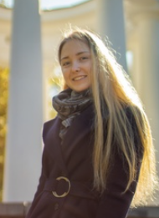
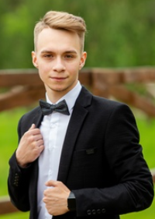
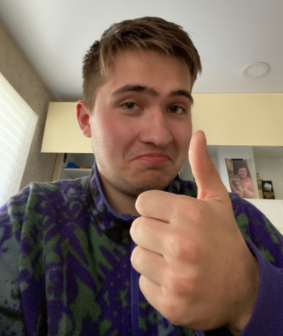
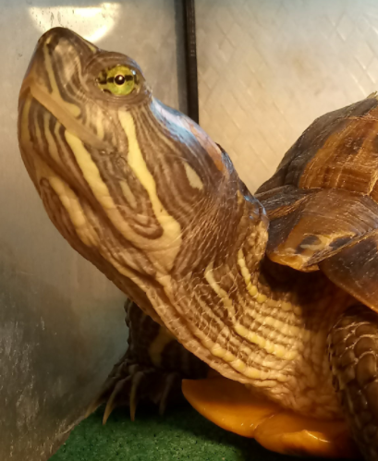
Это мы:
Александра Недосекина
Савелий Барбицкий
Кирилл Галимзянов
Ланских Михаил

Slide 3
Какие подходы и стратегии мы использовали?
Прямолинейный путь:
HTML, CSS – фронтенд
Python (OpenCV) – сравнение компонентов страницы

Slide 4
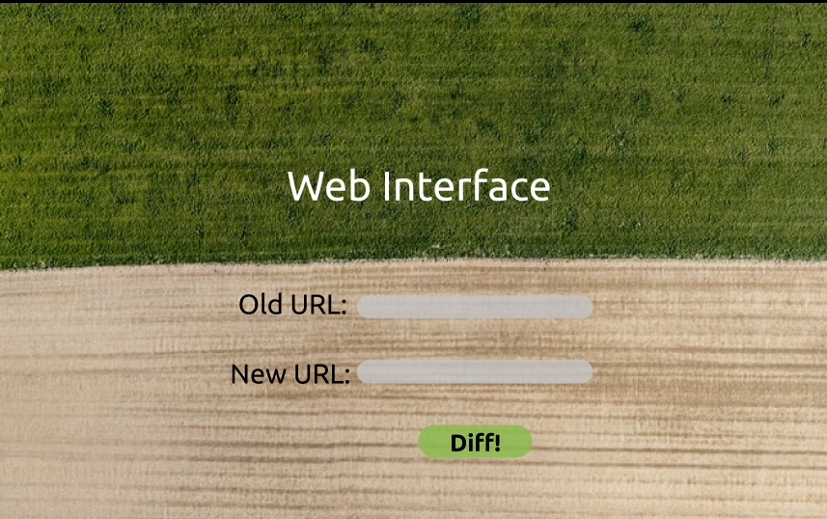
Что у нас получилось?
Фронтенд

Slide 5
Сравнение компонентов страницы

Slide 6
Что у нас не получилось?
Не успели «автоматизировать» скрины
Были сложности в сравнении скринов страниц

Slide 7
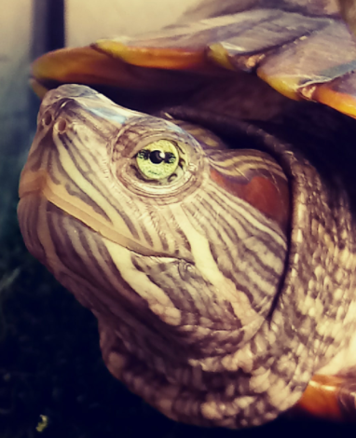
Спасибо за внимание!

